Slide 1
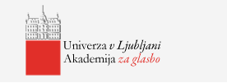
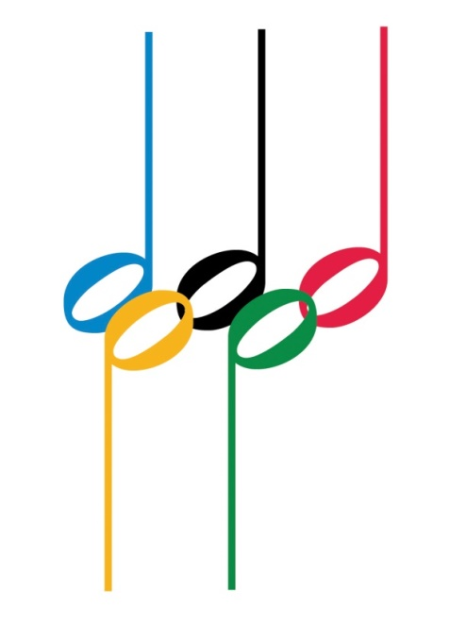
DESETA SLOVENSKA GLASBENA OLIMPIJADA
KDAJ? 30. maj do 7. junij 2021
KAKO? Izvedba na daljavo (Zoom, Exam.net, Youtube)
KDO? 78 osnovnošolcev iz 45 slovenskih osnovnih šol.
Rezultati dosežkov na državnem tekmovanju bodo objavljeni na spletni strani GMS najpozneje do ponedeljka, 7. junija 2021.
Zaključni nagovor udeležencem tekmovanja: torek, 8. junija ob 13.30 (Zoom)

